Slide 1
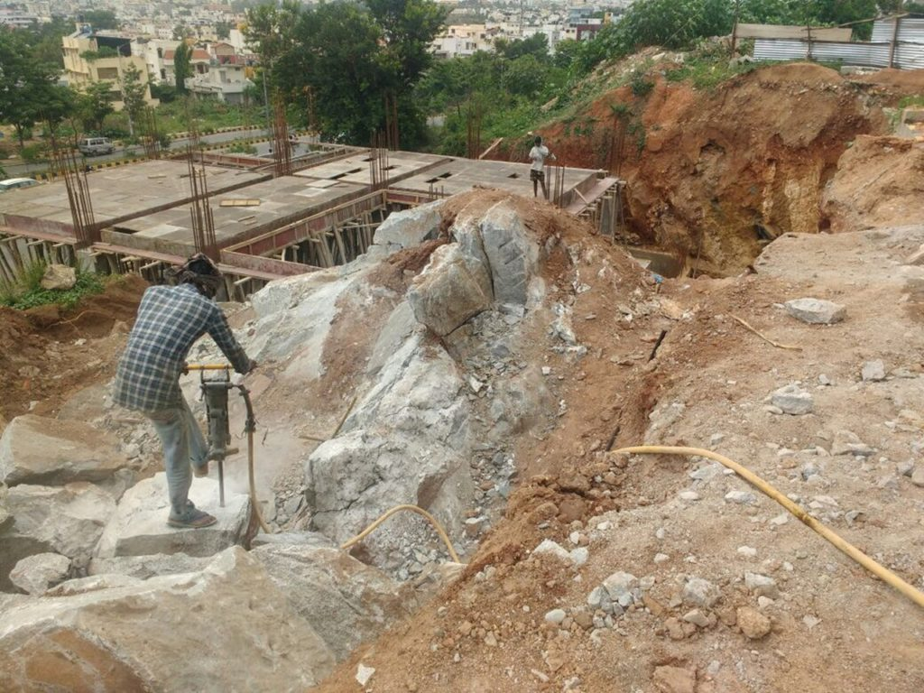
עבודות פיצוץ איזור מאוכלס

Slide 2
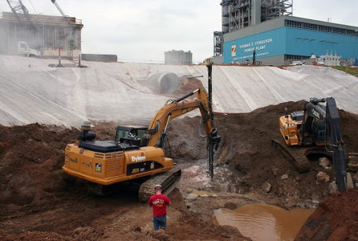
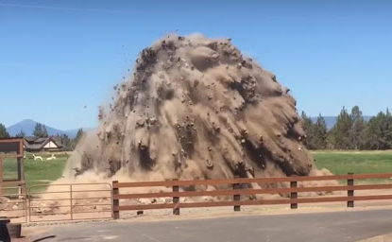
איזור מאוכלס -שטח שבו נמצאים מבנים או בניינים
בתחום 300 מטר משטח הפיצוץ.

Slide 3
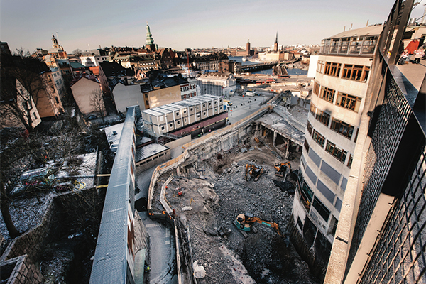
מאפייני העבודה
איזורי עבודה - מקומות בהם ישנו תווך קשה (איזור סילעי) שם יש יתרון לחומרי הנפץ על פני כלים הנדסיים.
שימושים עיקריים – חפירת בורות לבניית בניינים, פיתוח תשתיות ,סילוק סלעים וכד'
אפקטים עיקריים– זעזועי קרקע, הדף אויר , זריקת רגמות.

Slide 4
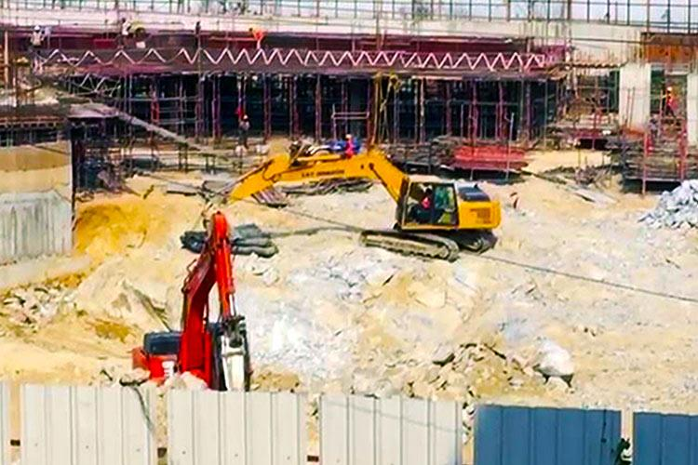
נתונים נדרשים טרם תחילת העבודה
סוג התווך ורמת הזעזועים המאפיינת אותו.
סוג האובייקט שיש להגן עליו והמרחק בינו למקום הפיצוץ .
תשתיות חיוניות באיזור העבודה .
נתונים של איזור העבודה (אורך/רוחב/עומק)
מכשיר הקידוח.
סוג חומר הנפץ והאביזרים הנילווים לעבודה.
כמות חומר נפץ מותרת להפעלה בבת אחת.
מספר קדחים שיש לקדוח.
מרווח בין קדחים /שורות.
עומק הקדח לעבודה.
כמות חומר נפץ לקדח.
גובה הסתימה בקדח.
סוג הכיסוי.

Slide 5
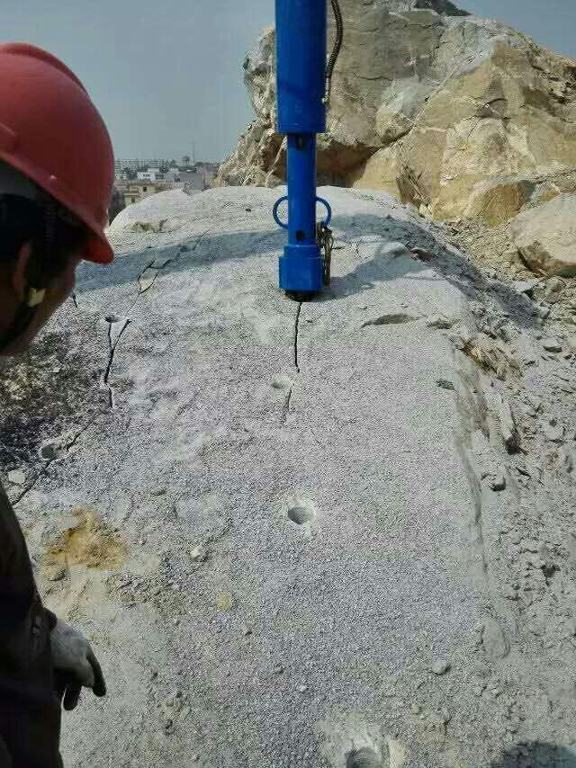
מבנה ומאפייני הקדח
קדחים קצרים יחסית בעלי קוטר קטן עקב הגבלת השימוש בכמויות של חומר נפץ.(1.5-3 צול)
שימוש בחומרי נפץ בעלי רגישות להפעלה על ידי נפץ/פתיל רועם (חנמקס, אצבעות אמולסייה)
סתימה גדולה יחסית.
קידוח מעל הדרוש.

Slide 6
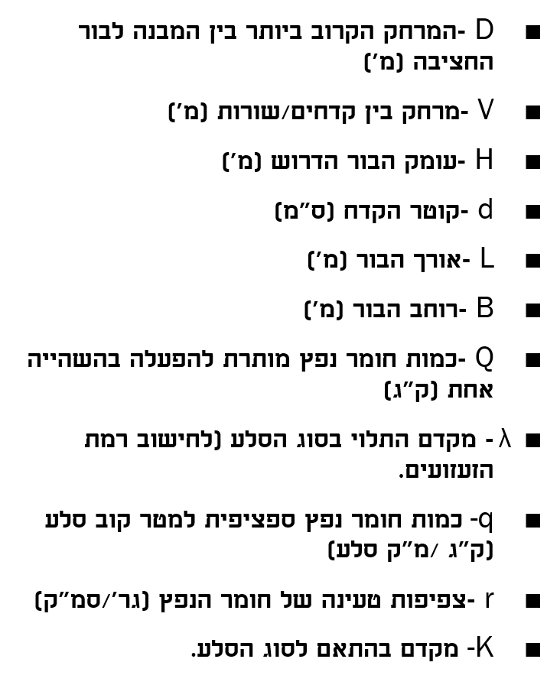
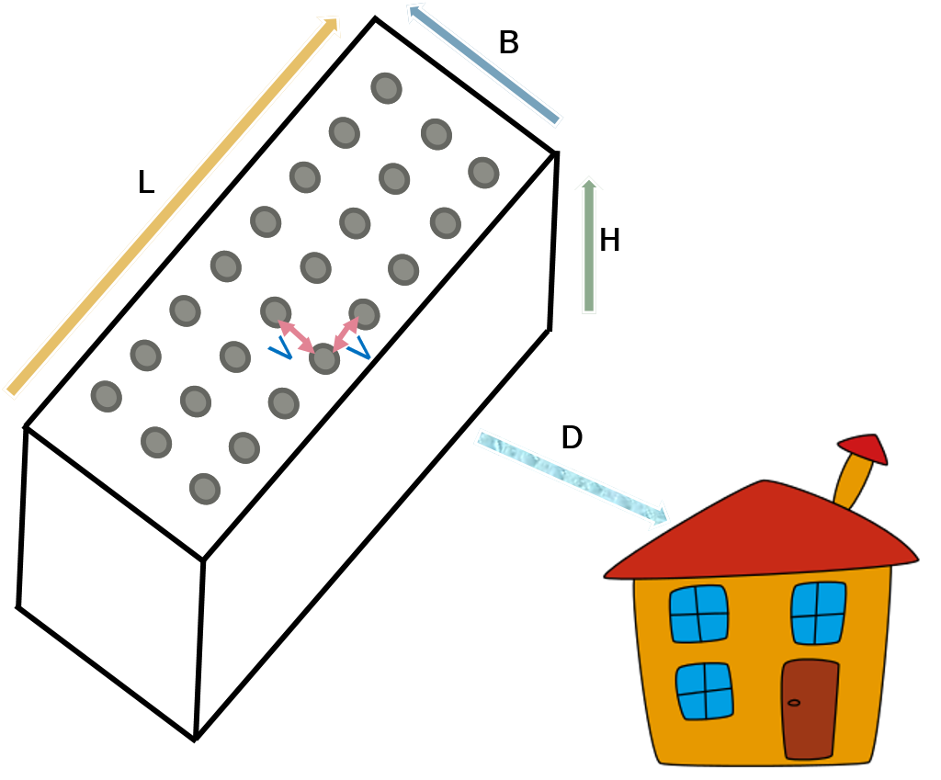
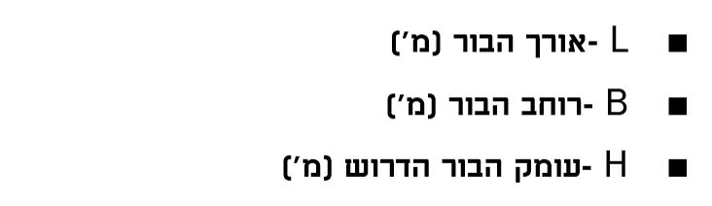
מושגים

Slide 7
ערכו של המקדם K בהתאם לסוג האבן לעבודה
סוג האבן | ערך המקדם
אבן גיר רכה | 50
אבן חול בינונית | 45
אבן גיר בינונית | 35
אבן חול קשה | 35
אבן גיר קשה | 30
אבן גרנית רכה | 30
אבן דילומיט | 30
אבן גרניט קשה | 25

Slide 8
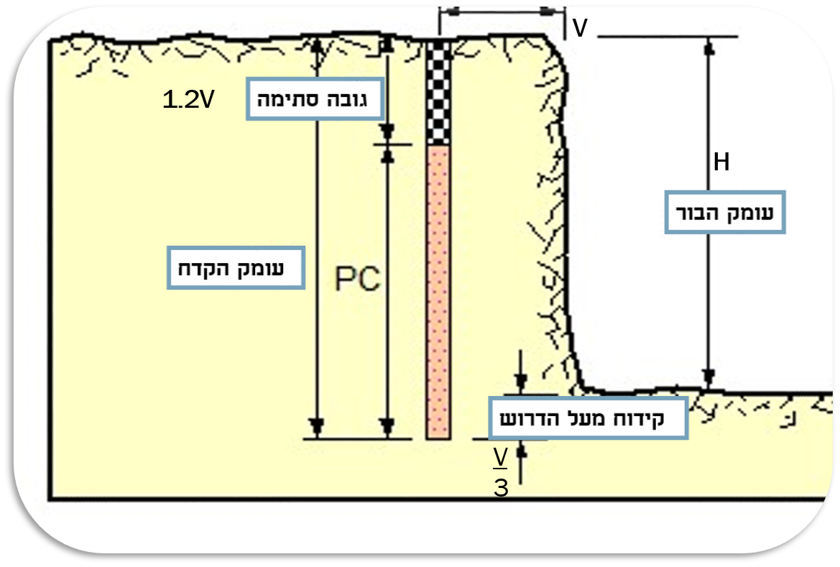
כללים ועקרונות לעבודה באיזור מאוכלס
שימוש בקדחים בעלי קוטר קטן.
שימוש בחומרי נפץ בעלי רגישות להפעלה על ידי נפץ/פתיל רועם. (חנמקס, אצבעות אמולסייה)
שימוש בנפצי השהייה.
מרחק בין קדחים ובין שורות שווה.
סתימה בקדח גדולה יותר בין 10%-30% למרחק בין קדח לקדח.
קידוח מעל הדרוש –שליש מהעומס V .
ביצוע כיסויים של איזור הפיצוץ למניעת זריקת אבנים.

Slide 9
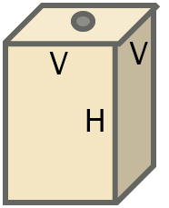
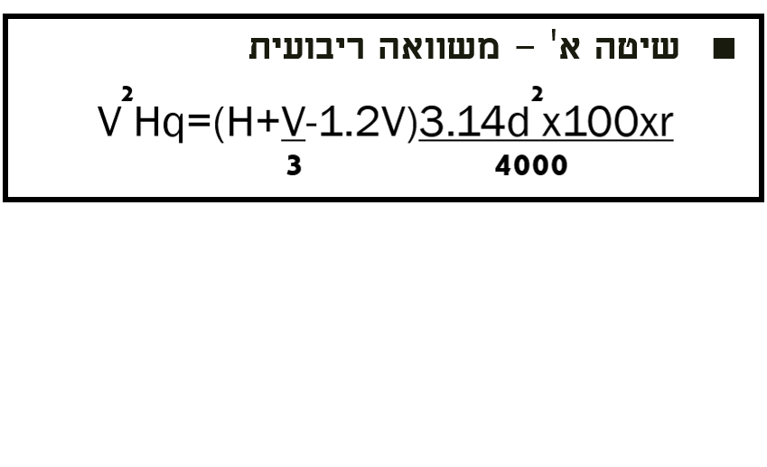
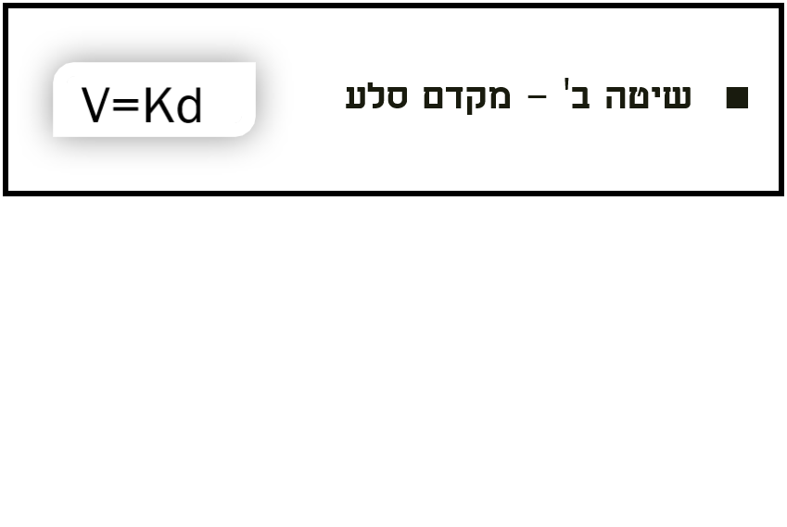
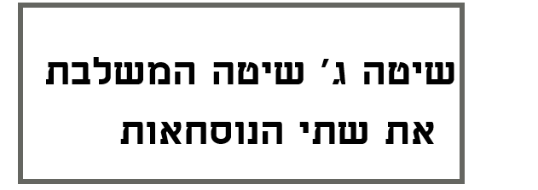
שיטות לחישוב באיזור בנוי
המפתח המרכזי בחישובים באיזור בנוי הוא מציאת המרחק בין הקדחים (V)

Slide 10
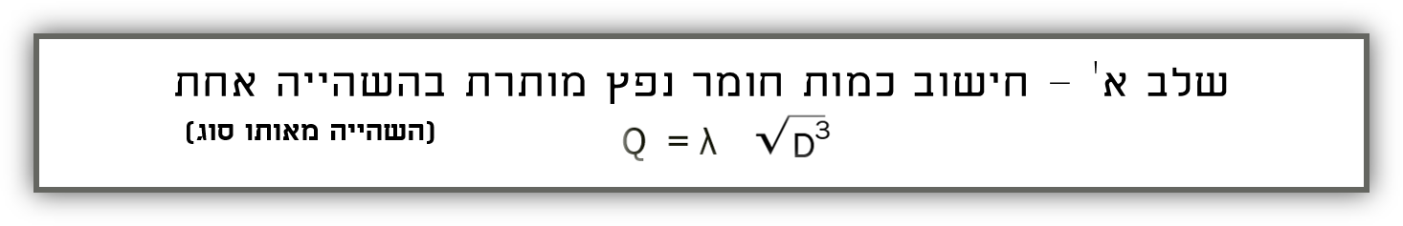
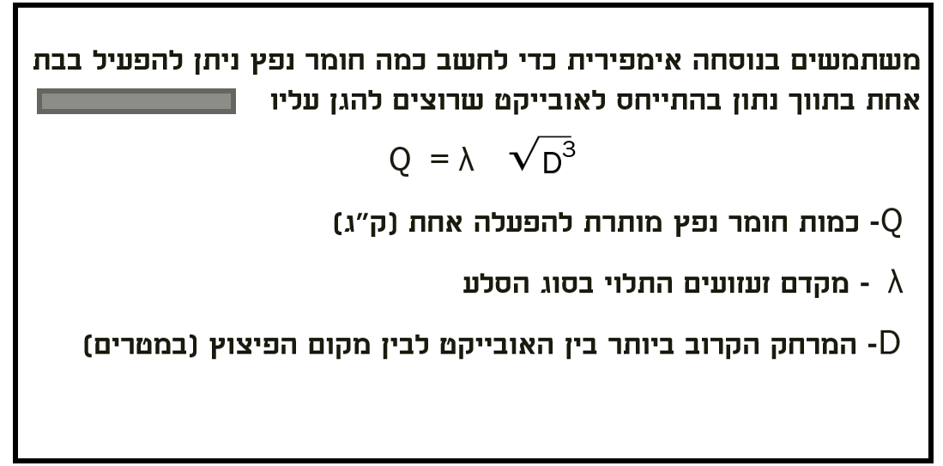
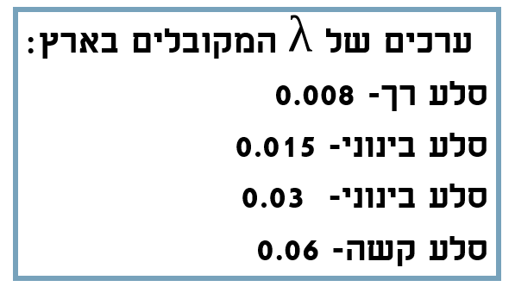
שלבי ביצוע החישובים

Slide 11
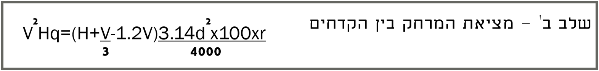
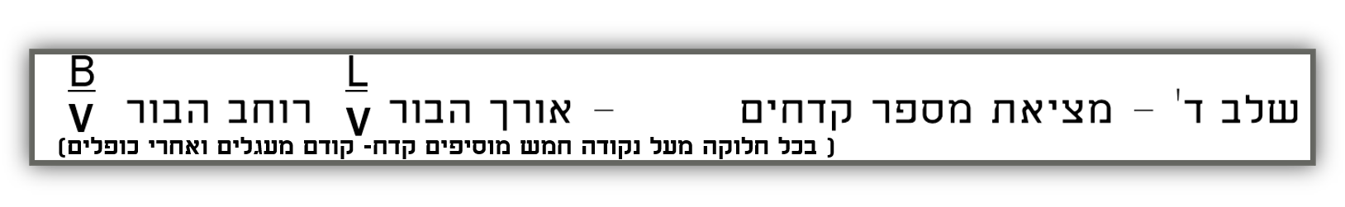
שלבי ביצוע החישובים-המשך
שלב ה' – מציאת מספר קדחים כללי (מספר קדחים לאורך כפול רוחב)

Slide 12
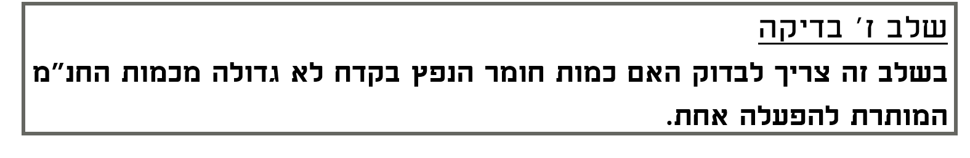
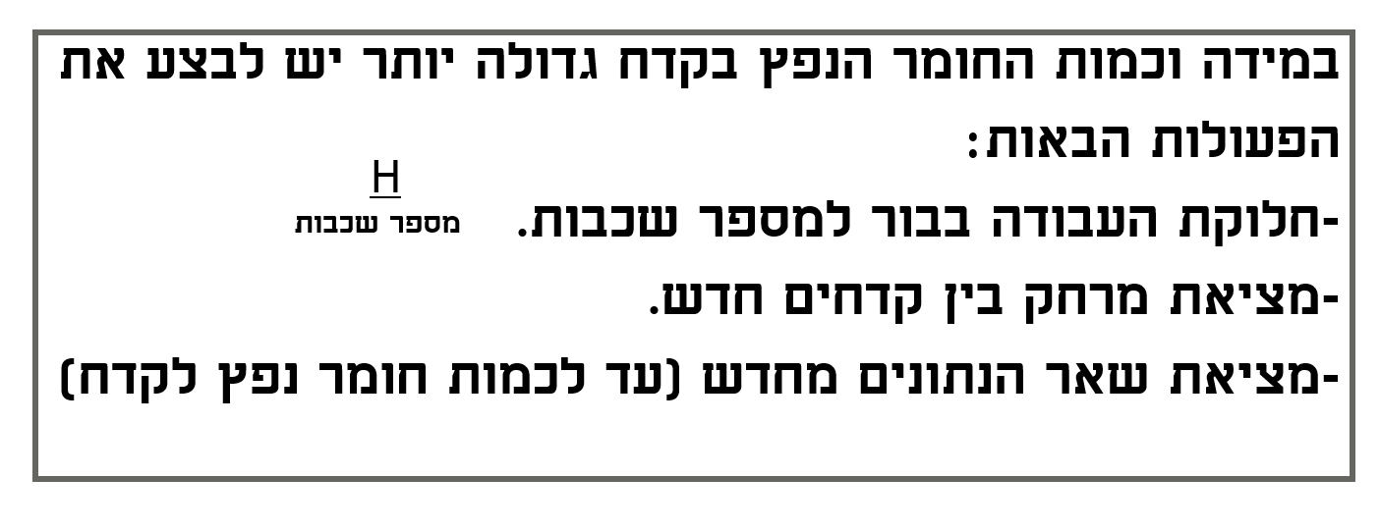
שלבי ביצוע החישובים -המשך

Slide 13
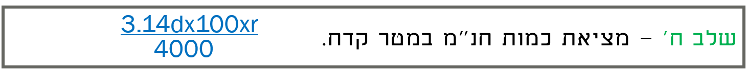
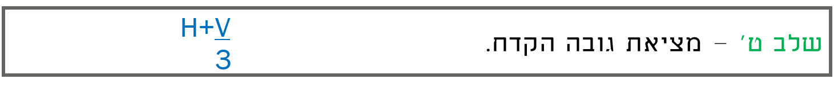
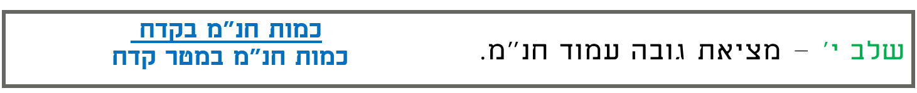
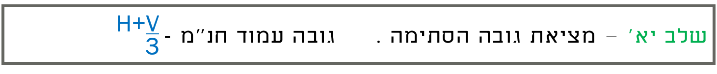
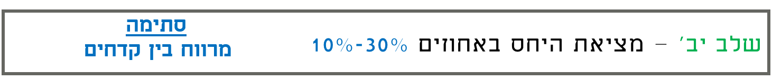
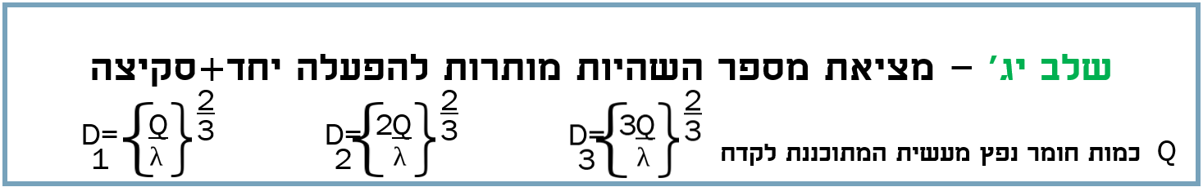
שלבי ביצוע החישובים -המשך

Slide 14
תרשים סדור השהיות וזריקת חומר
פתיחה
D
מבנה
Q
2Q
3Q
4Q
5Q
D
1
D
D
D
D
2
3
4
5

